Slide 1
Практическая работа

Slide 2
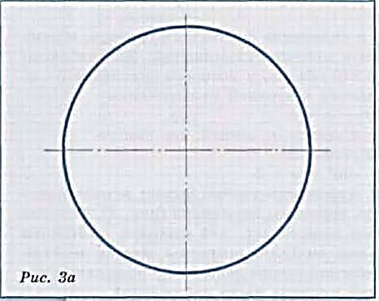
Практическая работа
На рисунке За постройте проекцию небесной сферы для мест земной поверхности. Обозначьте центр небесной сферы О, точки зенита Z и надира Z'.

Slide 3
Практическая работа
Задача 1. Установить подвижную карту звёздного неба на день и час наблюдения и назвать созвездия, расположенные в южной части неба от горизонта до полюса мира; на востоке – от горизонта до полюса мира.
Задача 2. Найти созвездия, расположенные между точками запада и севера, 10 октября в 21 час. Проверить правильность определения визуальным наблюдением звёздного неба.
Задача 3. Найти на звёздной карте созвездия с обозначенными в них туманностями и проверить, можно ли их наблюдать невооруженным глазом на день и час выполнения лабораторной работы.
Задача 4. Определить, будут ли видны созвездия Девы, Рака. Весов в полночь 15 сентября? Какое созвездие в это же время будет находиться вблизи горизонта на севере?
Задача 5. Определить, какие из перечисленных созвездий: Малая Медведица, Волопас, Возничий, Орион - для вашей широты будут незаходящими?
Задача 6. Определить, какие созвездия будут находиться вблизи горизонта на Севере, Юге, Западе и Востоке 5 мая в полночь.
Задача 7. На карте звёздного неба найти пять любых перечисленных созвездий: Большая Медведица, Малая Медведица, Кассиопея, Андромеда, Пегас, Лебедь, Лира, Геркулес, Северная корона – и определить время восхождения созвездий, и время захода.

